Slide 1

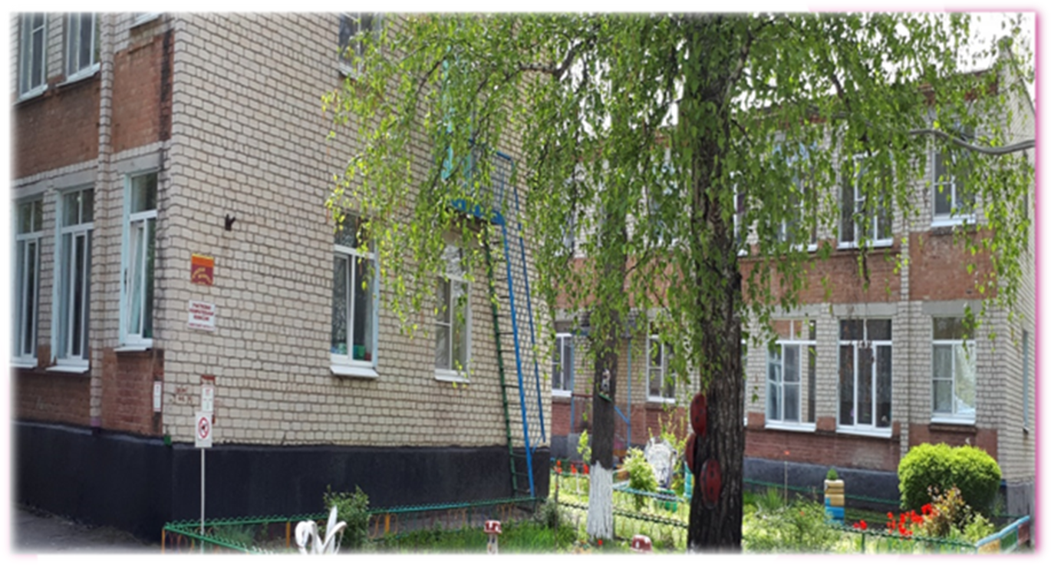

Вас приветствует
Муниципальное казенное дошкольное образовательное учреждение комбинированного вида
МКДОУ № 11 «Красная шапочка»

Slide 2
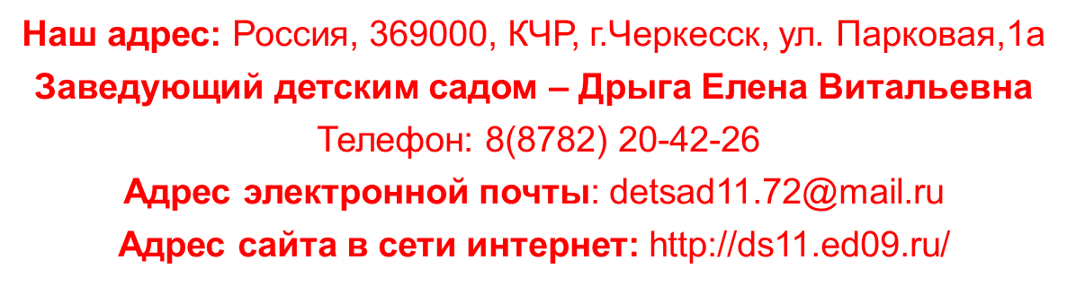
ДАВАЙТЕ ЗНАКОМИТЬСЯ
Добро пожаловать в МКДОУ д/с № 11
Муниципальное казенное дошкольное образовательное учреждение комбинированного вида «Детский сад № 11 «Красная шапочка»

Slide 3
Наш детский сад МКДОУ №11 «Красная шапочка»

Slide 4
И так! Настал 1973 год! У нас новый Заведующий! Та самая, целеустремленная, уверенная в себе и в своем коллективе Клинкова Нина Ильинична. И с 1973 года по 2007год Нина Ильинична в трудные времена, уверенной твердой рукой вела свою команду.
В начале 70-х, когда сад только набирал темп работы, к нам в мед блок детского сада пришла молодая, красивая, харизматичная Аджиева Лилия Увжуковна. И по сей день удивляет нас своим профессионализмом.
В 1999 году наш коллектив пришла наша дорогая Ольга Ивановна! С момента ее прихода, на ее плечи легли хлопоты большой трудоемкой работы по ведению хозяйства. Будучи энергичным и ответственным человеком, она с легкостью справляется с любой работой.
Долгие годы в городе Черкесске стоял вопрос о необходимости обучения и воспитания детей с ограниченными возможностями. 1988 год на базе нашего детского сада, было принято решение создать группу для детей с нарушениями слуха. У истоков этого не простого дела стояли воспитатели:
Мамаева Софья Азретовна
Жарова Наталья
Тамара Анатольевна
Крылова Анна Владимировна
Ольвинская Галина Ивановна
Таранова Наталья Дмитриевна
Бок о бок с ними трудились наши квалифицированные сурдопедагоги: Гикало Татьяна Петровна и Руденко Светлана Васильевна
Наступил 2008год! У нас новый Заведующий. Совсем молодая, энергичная, целеустремленная сотрудница этого коллектива Еремина Людмила Викторовна.
Людмила Викторовна продолжила трудоемкую работу своей предшественницы и проработала долгие 10 лет. Так как годы шли, коллектив омолодился.

Slide 5
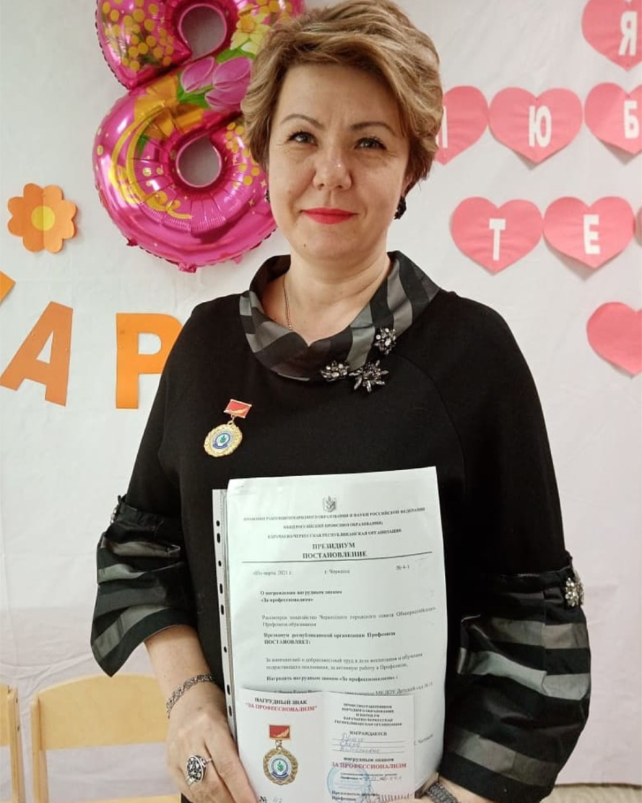
Весна 2018 года! К нам в коллектив пришла красивая, талантливая, целеустремленная наша Елена Витальевна! Надеемся, что вы долгие годы будете у руля нашей команды.
Заведующий детским садом
Дрыга Елена Витальевна

Slide 6

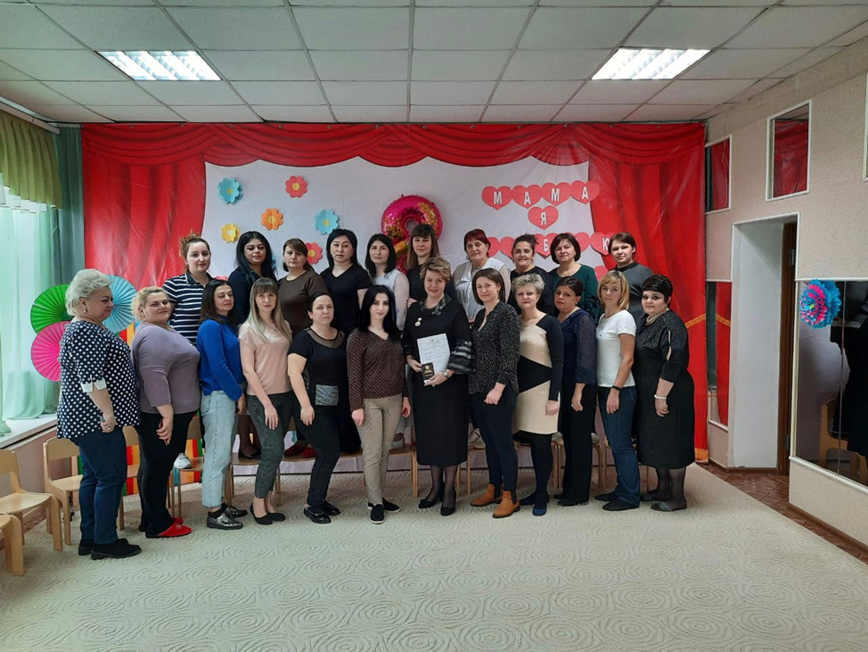

Slide 7
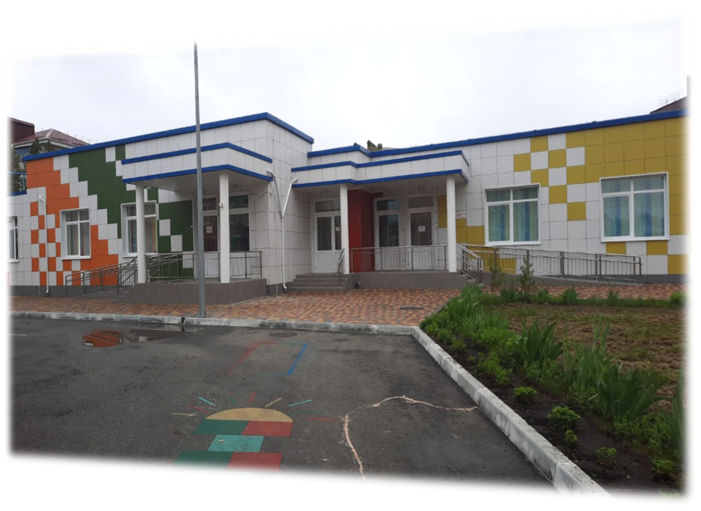
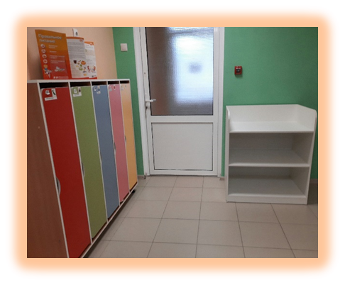
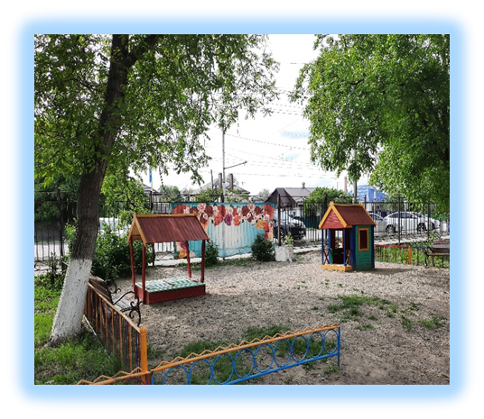
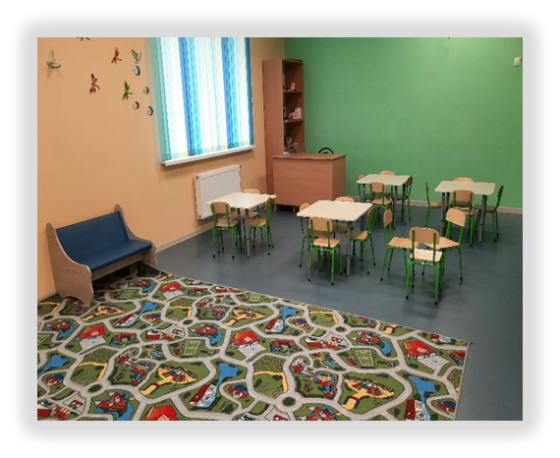
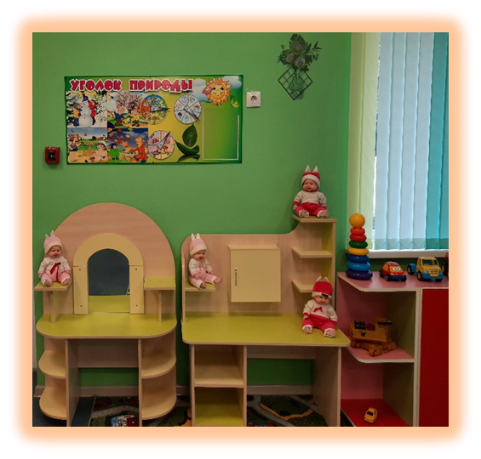
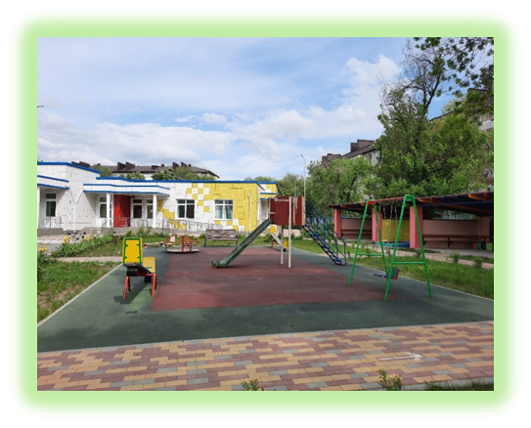
В ноябре 2021 г. открылся ясельный корпус на 80 мест.

Slide 8
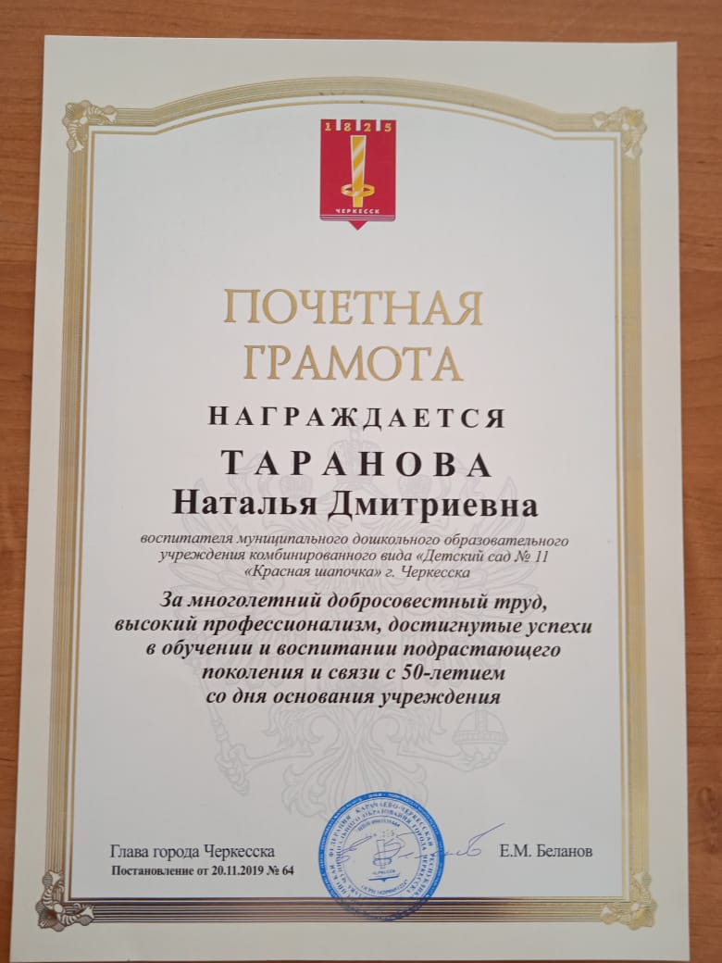
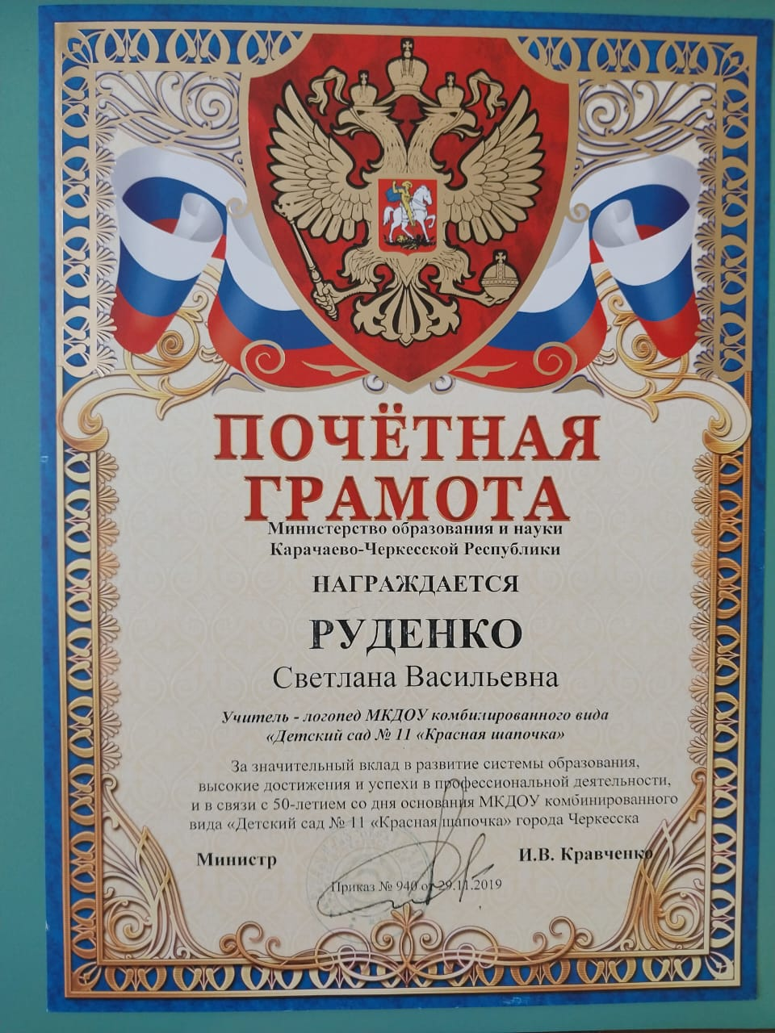
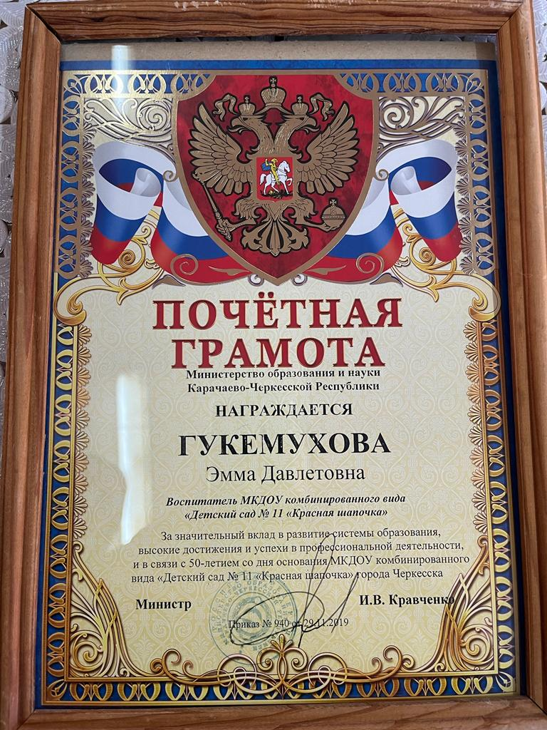
Достижения педагогических работников

Slide 9
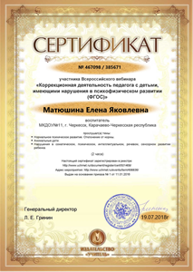

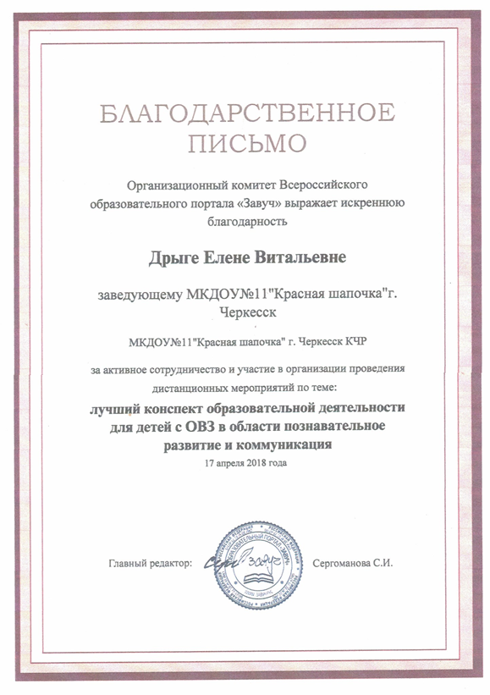

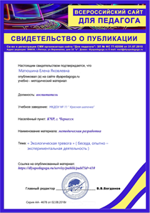


Наши достижения !

Slide 10



Slide 11
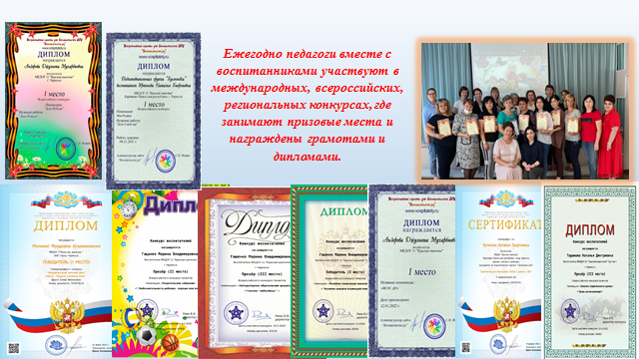

Slide 12
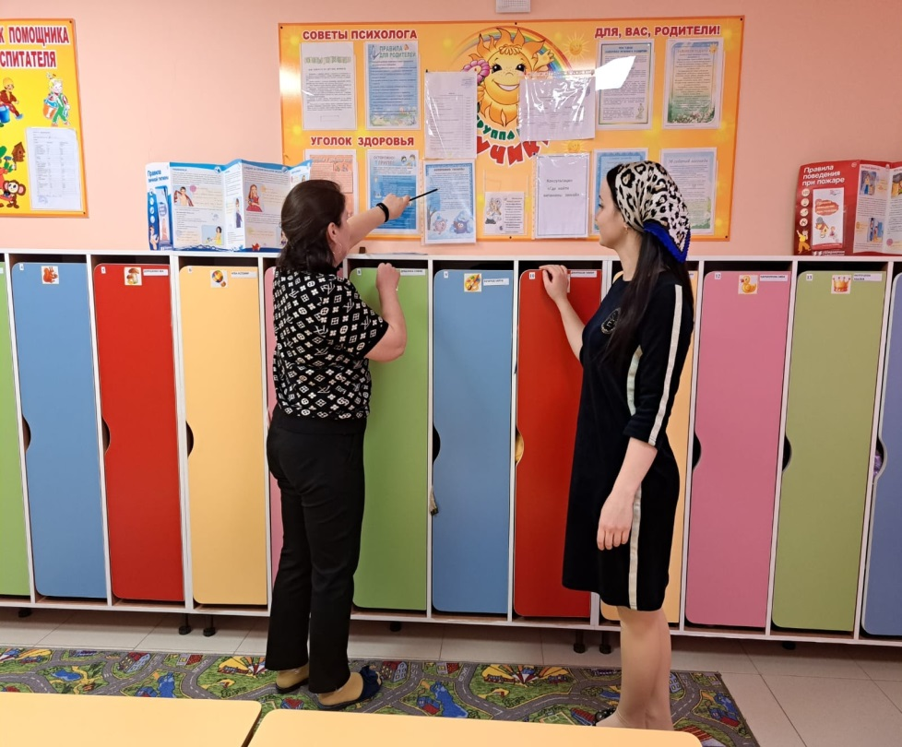
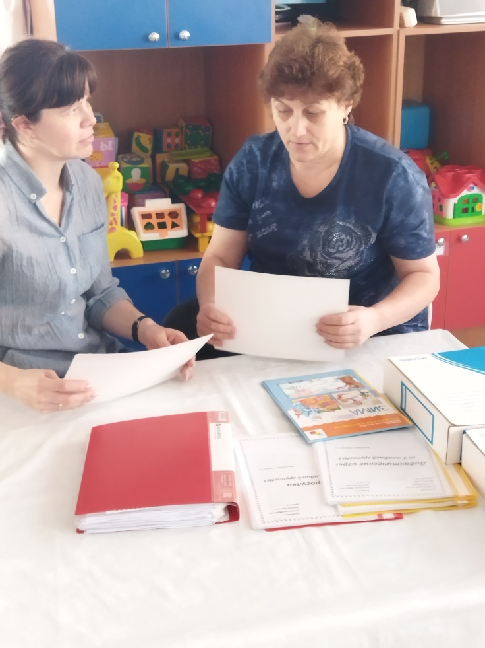
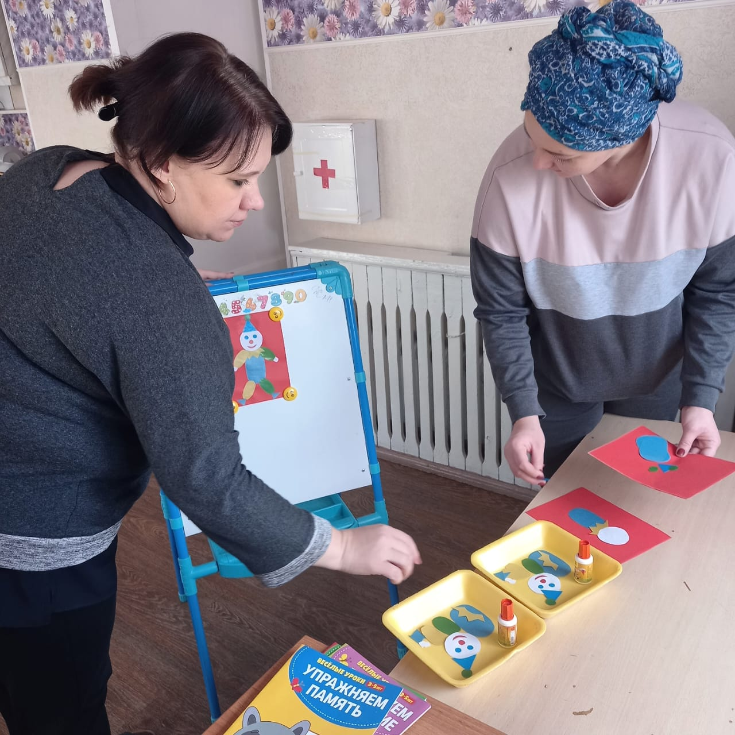
В коллектив пришли молодые педагоги , где в рамках организации работы с молодыми педагогами закрепили наставников (педагогов с высшей категорией)

Slide 13
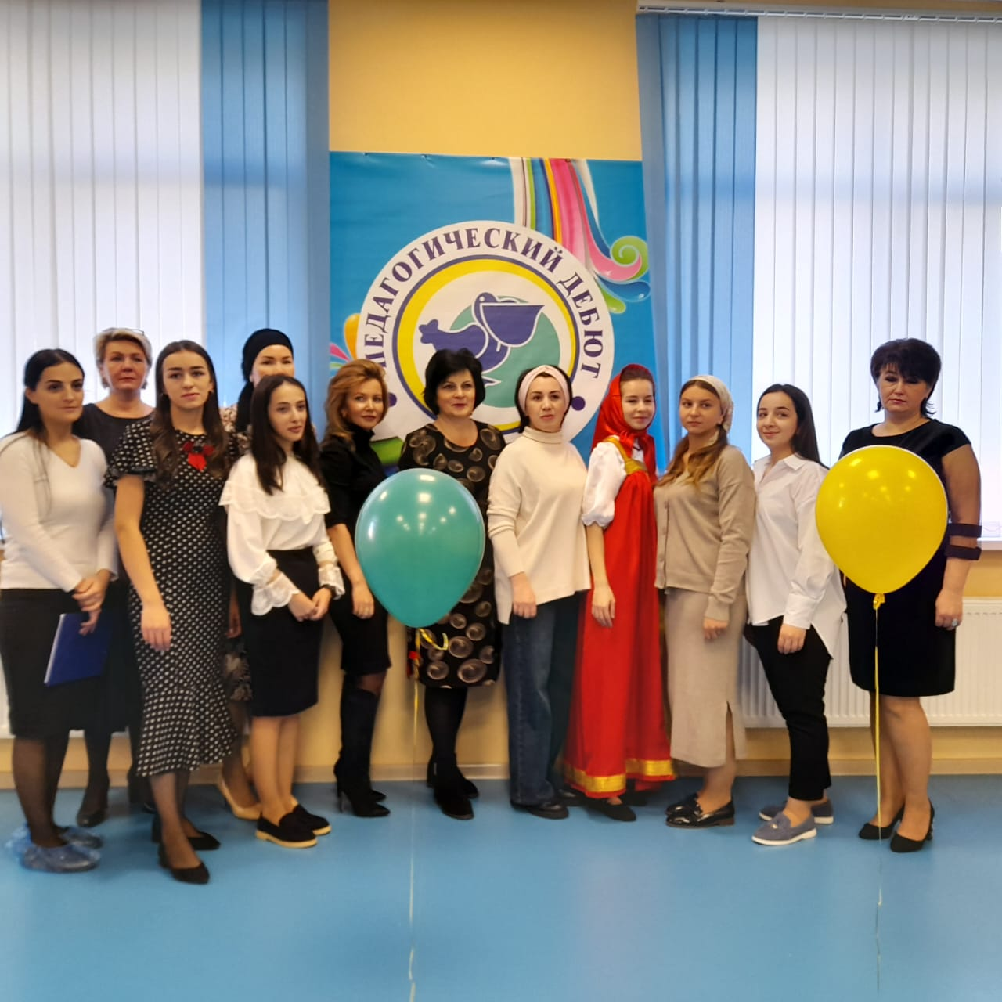
В 2022 г. состоялся педагогический дебют у молодых специалистов.

Slide 14
Образовательная политика Доу осуществляется через реализацию «Программы развития» МКДОУ № 11 «Красная шапочка на 2020-2022уч., Представляющую с собой систему, направленную на видение перспектив развития ДОУ, выбор конкретных управленческих решений и обеспечение поэтапного достижения целей.
В процессе реализации «Программы развития» в жизнедеятельности ДОУ происходят качественные изменения, которые придают детскому саду современный облик, создают условия, соответствующие требованиям ФГОС ДО, позволяющим оказывать качественные образовательные услуги с учетом социального заказа государства и родительской общественности.
Образовательная деятельность в ДОУ ведется на основании утвержденной Основной образовательной программы дошкольного образования, которая составлена в соответствии ФГОС ДО.
Так же в ДОУ реализуется парциальные и авторские программы:
1.Раздел познавательно-речевое развитие реализуется программой «Игралочка», автор Л.Г.Петерсон.
2.Раздел художественно-эстетическое развитие реализуется Программой музыкально-эстетического развития «Ладушки»
И.А.Новоскольцевой, И.Каплуновой и Программой И.А.Лыковой «Цветные ладошки».
3.Раздел социально-личностное развитие реализуется программой «Основы безопасности детей дошкольного возраста. авторы: Н.Н Авдеева, О.Л.Князев

Slide 15
В ДОУ функционирует группа компенсирующей направленности для детей с ОНР (общим недоразвитием речи) и группа с детьми с нарушениями слуха. Коррекционно-речевое развитие и развитие по нарушениям слуха осуществляется на основе Адаптированной основной образовательной программы для детей с ограниченными возможностями здоровья тяжелыми нарушениями слуха и речи.
Содержание АООП предусматривает обучение и воспитание детей с нарушениями развития речи и слуха в детском саду, реализацию коррекционных задач в разнообразных специфических для детей дошкольного возраста видах деятельности. При этом важным условием реализации содержания АООП является комплексный подход к организации коррекционно-образовательной работы.
Коррекционно-развивающая работа в группах компенсирующей направленности для детей с нарушениями речи и с нарушениями слуха осуществляется учителем-логопедом, учителем-дефектологом. Психолого-педагогическое обеспечение коррекционного процесса осуществляет педагог психолог.
По достижению дошкольного возраста положительная динамика в исправление речевого дефекта и нарушения слуха прослеживается у всех воспитанников коррекционных групп, что обеспечивает равные стартовые возможности для последующего обучения в школе.

Slide 16
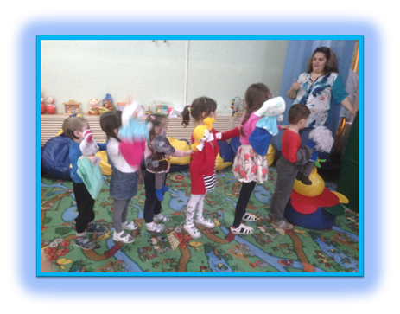
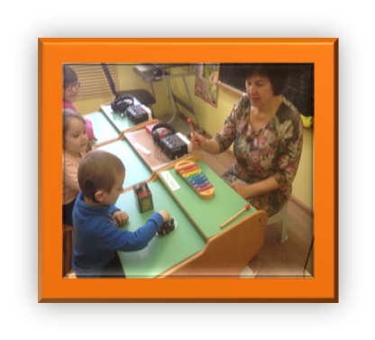
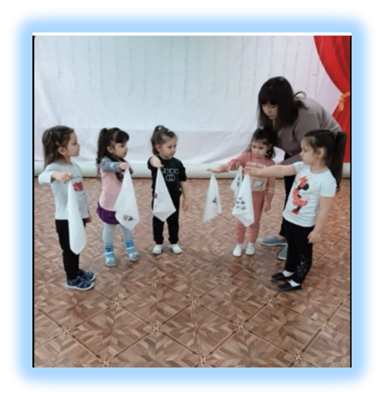
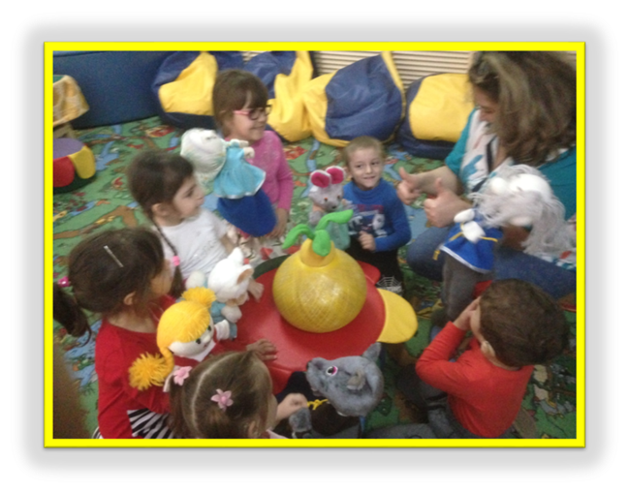
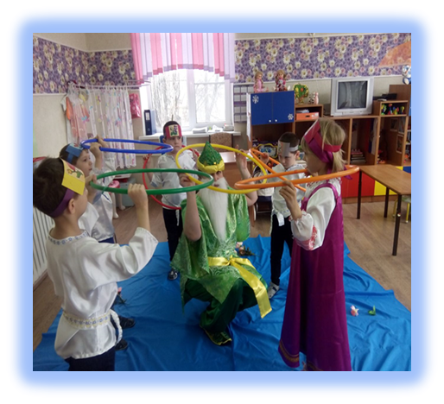
В МКДОУ функционируют коррекционные группы для детей с ОНР и нарушениями слуха. Коррекционно-развивающая среда наполнена специальными объектами, коррекционно-компенсирующими играми, дидактическими пособиями и материалами, что обеспечивает условия для ближайшего и актуального развития ребенка. В группах работают педагоги высшей категорией, прошедшие курсы перепрофилирования согласно коррекционной направленности:
учитель-логопед, учитель-дефектолог, психолог, инструктор по физической культуре , музыкальный руководитель , воспитатель

Slide 17

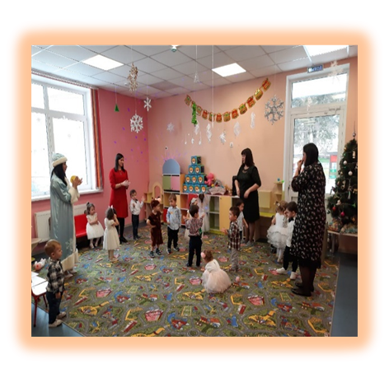
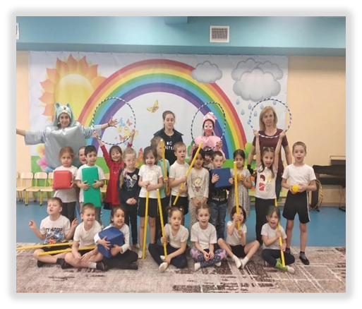
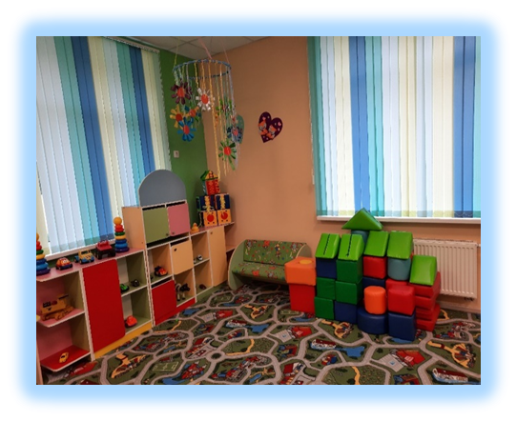
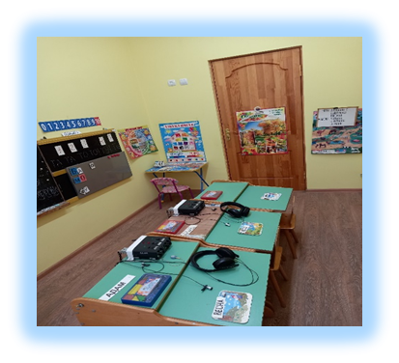
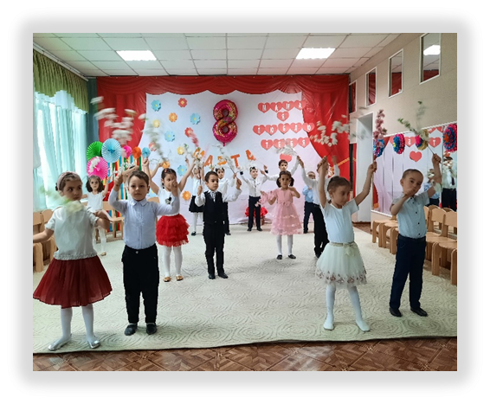
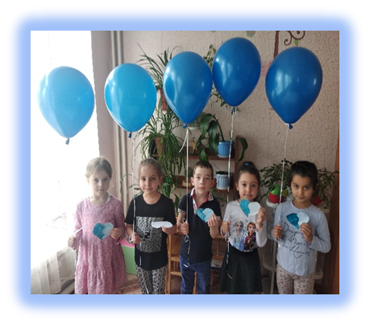
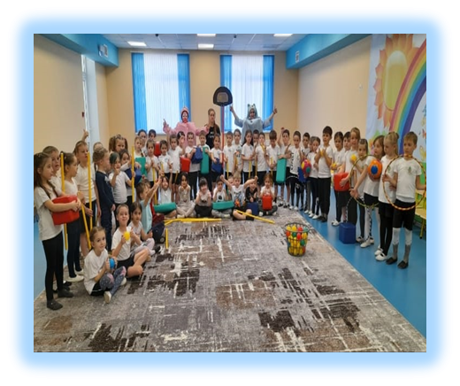
Для эффективного воспитательной-образовательного коррекционного процесса в МКДОУ созданы и оснащены необходимым оборудованием кабинеты логопеда, дефектолога, комнаты релаксации и сенсорного развития. ( логопедический тренажер «Дельта- 142», звукоусиливающая верботональная аппаратура для коррекции слуха «Соло-1». Музыкальный зал, физкультурный зал.

Slide 18
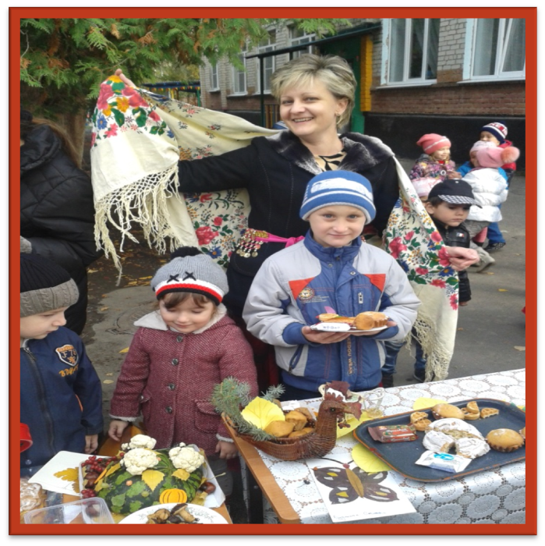
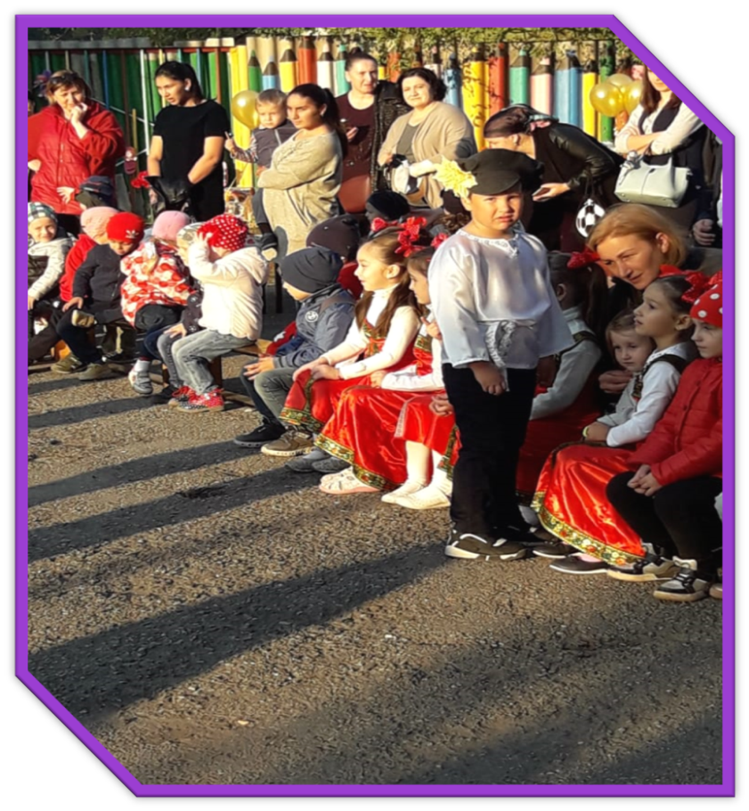
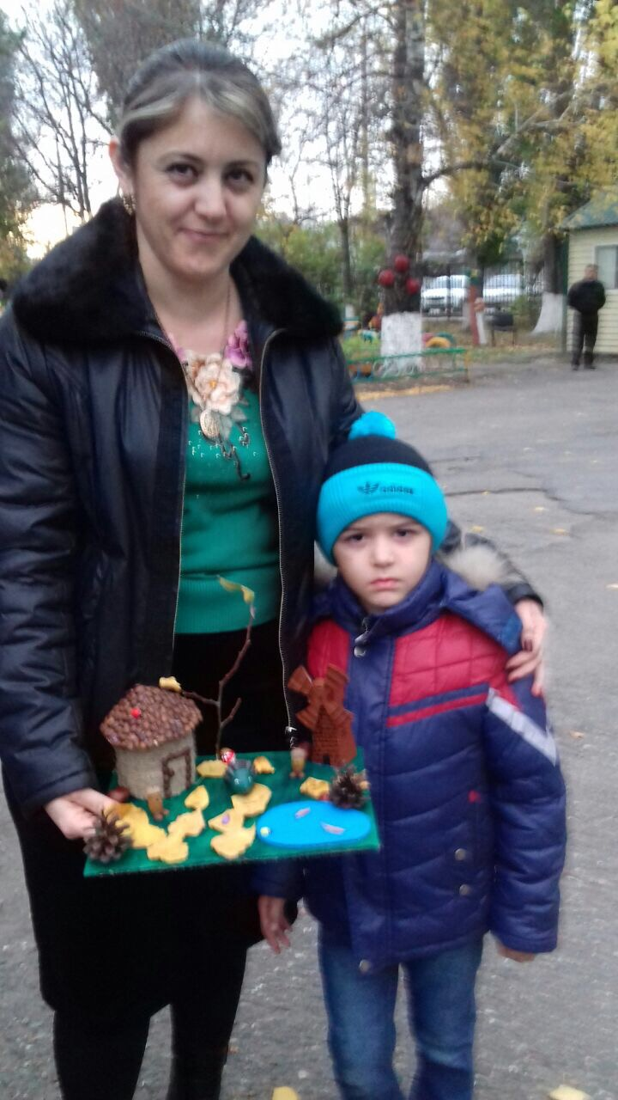
Мероприятия проводятся в детском саду направленные на развитие взаимодействия с родителями

